Slide 1
WEB SERVİSLER

Slide 2
WEB SERVİSLERİ
Geçen altı yıldaki gelişmelerden sonra bugünkü web ortamı olmadan ağ tabanlı bilgi sistemlerinin düşünülmesi çok zordur. Web’in bu kadar başarılı olmasının nedeni basitlik ve yaygınlığıdır (ubiquity).
Web ortamındaki gelişmeleri üç safhada inceleyebiliriz:
  Belge Web’i (Document Web) : Belge web’i ile web’in ilk aşamadaki kullanımı, yani HTTP protokolü ile HTML dilinde biçimlendirilmiş statik belgelerin kullanıcılara sunumunu ifade ediyor.
  Uygulama Web’i (Application Web) : Bu yapı işletmelerin müşterilerine web üzerinden bazı iş süreçlerini yaptırma gereksinimi sonucunda ortaya çıktı. Bu yapıda sunucu tarafında çalışan programlar (server-side programs) vasıtasıyla hazırlanan dinamik HTML belgeleri ile kullanıcı ve iş uygulaması arasında etkileşim sağlandı.
  Servis Web’i (Services Web) : İşletmelerin diğer işletmelerle olan iş süreçlerini bütünleştirme gereksinimi sonucunda ortaya çıkan ve gelişmekte olan yeni yapıdır. Bu yapının temel taşı web servisleridir.

Slide 3
WEB SERVİSLERİ NEDİR?
Web servislerindeki temel amaç işletme bilgi sistemlerindeki program modüllerinin etkileşimini sağlamaktır.
Web servisleri web ortamında yayınlanabilen, aranıp bulunabilen ve çağrılarak erişilebilen modüler uygulama fonksiyonlarıdır.
Web servisleri Haziran 2000’de ortaya çıkan bir çok yazılım firması tarafından yoğun bir destek bulan modeldir.
Web Servives = SOAP + WSDL + UDDI
Web servisi kavramı destekcilerinden Frank Boss’a göre “İleride internet’te web sayfasından daha çok web servisi bulunacaktır.”

Slide 4
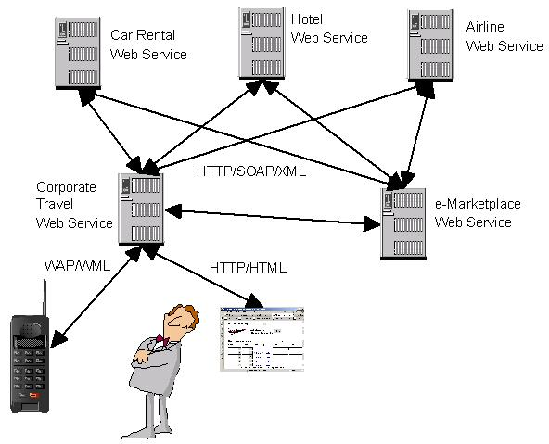
Örnek : İş gezisi rezervasyonları
İş gezisi organizasyonu için geliştirilen uygulama havayolu, otel, araç kiralama ve e-marketplace firmalarının sağladığı web servislerini çağırarak gerekli işlemleri gerçekleştirecektir.

Slide 5
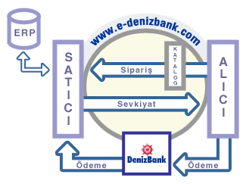
Türkiye de bir Web Servisi Uygulaması
Ödeme Planı bilgileri
Denizbank
Acer
Yapılan Ödemeler
Vestel
.
.

Slide 6
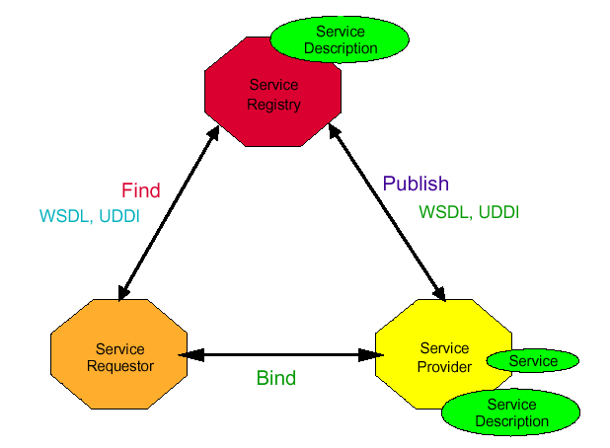
Web Servisleri Modeli
Web servisleri modeli üç ana birimin etkileşimine dayanır.
  Servis Sağlayıcı (Servis Provider): Servis sağlayıcı istemcilerin sağlayıcıda bulunan servislere erişimini sağlar. Servis sağlayıcı kendi sitesinde bulunan web servisleri tanımını servis kayıt birimine (service registry) kaydederek bu servisinin nasıl çağrılacağı belirtir.
  Servis İstemcisi (Service Requester) : Servis sağlayıcısında bulunan web servislerini çağırarak kullanan istemci uygulamalardır. Web servisinin nasıl çağrılacağı ve ilgili parametreleri servis kayıt biriminden arayarak bulur ve çağırır.
  Servis Kayıt Birimi (Service Registry) : Servis sağlayıcılarının yayınladıkları web servisi tanımlarını saklar ve aranıp bulunmasını sağlar. Servis sağlayıcıları servis kayıt birimini tarayarak istediği servislere hakkında bilgi alabilir. Servis kayıt birimi her servisin nasıl çağırılacağı konusunda tanım bilgileri içerir.

Slide 7
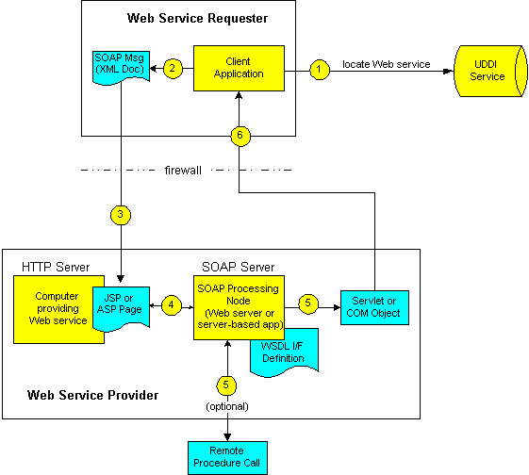
Web Servisleri
Bir web servisi istemcisinin bir servis sağlayıcıdan bir servisi çağırma aşamasındaki temel adımlar:
  1. Web servisi istemcisi (SOAP Client) servis kayıt biriminden (UDDI) web servisini bulur.
  2. İstemci bir SOAP mesajı hazırlar. SOAP mesajı bir XML belgesidir.
  3. İstemci SOAP mesajını web server veya uygulama sunucusunda çalışan SOAP istek dinleyicisine gönderir. İstek dinleyici gelen isteklere cevap veren sunucu programlardır. Bu programlar bir JSP, ASP, CGI veya ISAPI programıdır.
  4. SOAP sunucu gelen SOAP mesajını parse eder ve gerekli parametreleri göndererek istenen nesnenin istenen yöntemini çağırır.
  5. Çağırılan nesnedeki yöntem çalışır ve sonuçları SOAP sunucuna’a gönderir. SOAP sunucusu gelen sonucu SOAP mesajı formatında biçimlendirerek istemciye gönderir.
  6. İstemci gelen SOAP mesajının içindeki bilgileri alarak istekde bulunan programa gönderir.

Slide 8
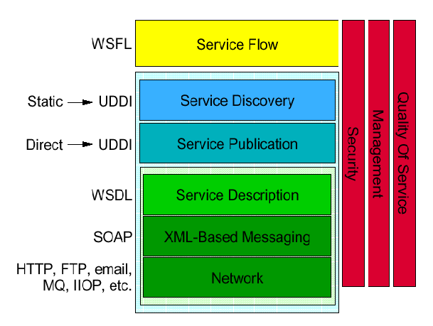
Web Servisleri Standartları
Web servisleri açık internet standartlarına dayanır. Aşağıdaki web servisi yığıtı katmanlarında belirtilen güvenlik, iş akışı, servis kalitesi ve yönetim gibi konulardaki web servisi standartları henüz araştırma aşamasındadır. Bunların yanında bir takım temel çekirdek standartlar oluşmaya başlamıştır:
  SOAP (Simple Object Access Protocol) : Intenet üzerinde web servislerini çalıştırmak için kullanılan protokol
  WSDL (Web Services Description Language) : Web servislerini tanımlama dili
  UDDI (Universal Description, Discovery and Integration) : Web servislerinin indekslenip bulunduğu kayıt servisi

Slide 9
SOAP (Simple Object Acess Protocol)
SOAP uygulama bütünleştirmesi için geliştirilmiş XML ile formatlanmış bilgilerin iletişimini sağlayan bir protokoldür.
SOAP istemcilerin sunucularda olan nesne yöntemlerini çağırmasını ve sonuçların alınmasını sağlayan basit istek/yanıt (request/response) protokolüdür.
SOAP mevcut internet altyapısında olan router, firewall ve proxy sunucularda herhangi bir değişiklik yapmadan kolayca çalışmaktadır.

Slide 10
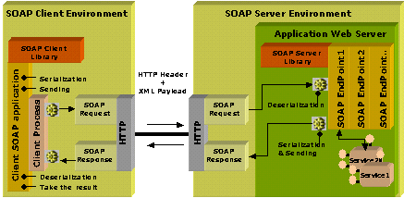
SOAP İstemci ve Sunucu
Bir SOAP uygulaması geliştirmek için istemci ve sunucuya SOAP geliştirme araçları ile birlikte gelen kütüpanelerin yüklenmesi gerekir. Bu kütüpaneler bir XML parser ve SOAP işlemicisi içerir.
İstemci SOAP uygulaması bir SOAP istek mesajı oluşturarak bu isteği SOAP sunucusunda tanımlanmış servis uç noktalarından (end point) birisi tarafından çalıştırılması için gönderir.
SOAP sunucu ilgili servisi çalıştırdıktan sonra SOAP yanıt mesajı hazırlar. Hazırlanan SOAP yanıt mesajı istemciye iletilir.

Slide 11
SOAP Mesajı
Aşağıdaki şekil HTTP protokolü ile gönderilen bir SOAP mesajını göstermektedir.
SOAP mesajı HTTP POST metodu veri paketinin içinde gönderilir.
Bir SOAP mesajı bir SOAP zarfından (SOAP envelope) oluşur.
SOAP zarfı opsiyonel bir SOAP başlığı (SOAP header) ve SOAP gövdesinden (SOAP body) oluşur.
SOAP gövdesi çağrılacak metod, metodun içerdiği parametreleri ve verileri içerir.

Slide 12
SOAP İstek (Request) Mesajı
POST /StockQuote HTTP/1.1
Host: www.stockquoteserver.com
Content-Type: text/xml; charset="utf-8"
Content-Length: nnnn
SOAPAction: "http://example.com/stockquote.xsd"
<SOAP-ENV:Envelope
xmlns:SOAP-ENV="http://schemas.xmlsoap.org/soap/envelope/"
SOAP-ENV:encodingStyle="http://schemas.xmlsoap.org/soap/encoding/">
<SOAP-ENV:Body>
<m:GetLastTradePrice xmlns:m="http://example.com/stockquote.xsd">
<symbol>DIS</symbol>
</m:GetLastTradePrice>
</SOAP-ENV:Body>
</SOAP-ENV:Envelope>

Slide 13
SOAP yanıt (Response) Mesajı
HTTP/1.1 200 OK
Content-Type: text/xml; charset="utf-8"
Content-Length: nnnn
<SOAP-ENV:Envelope
xmlns:SOAP-ENV="http://schemas.xmlsoap.org/soap/envelope/"
SOAP-ENV:encodingStyle="http://schemas.xmlsoap.org/soap/encoding/"/>
<SOAP-ENV:Body>
<m:GetLastTradePriceResponse xmlns:m="http://example.com/stockquote.xsd">
<Price>34.5</Price>
</m:GetLastTradePriceResponse>
</SOAP-ENV:Body>
</SOAP-ENV:Envelope>

Slide 14
WSDL (Web Services Description Language)
Bir uygulamanın bir web servisini kullanması için web servisinin nasıl çağırılacağının, arayüzünün, hangi protokollerin ve kodlama standartlarının belirtilmesi gerekir.
WSDL web servisini tanımlayan bir XML belgesidir.
Bir anlamda dağıtık programlamada kullanılan IDL’e (Interface Definition Language – Arayüz Tanımlama Dili) benzer.
Web servisi tanımı işlemler, giren ve çıkan mesaj formatları, ağ ve port adresleri gibi bilgileri içerir.

Slide 15
WSDL (Web Services Description Language)
Bir web servisi tanım belgesi aşağıdaki temel elemanları içerir:
  Types: mesajlarda kullanılacak veri tiplerini belirtir.
  Message: İletişimde kullanılacak mesajları tanımlar.
  PortType : Web servisinin içerdiği işlemleri (methods) ve ilgili mesajları tanımlar.
  Binding : İşlem ve mesajlarda kullanılacak veri formatlarını tanımlar.
  Port: Binding ve web adresinden oluşan servis noktasını tanımlar. Web adresi servisin çalıştırılacağı URL’dir.
  Service: Kullanılan port’lar kümesidir.

Slide 16
WSDL (Web Services Description Language)
  Types: mesajlarda kullanılacak veri tiplerini belirtir.
<definitions name ='DocSample1' targetNamespace = 'http://tempuri.org/wsdl/'
xmlns:wsdlns='http://tempuri.org/wsdl/'
xmlns:typens='http://tempuri.org/type'
xmlns:soap='http://schemas.xmlsoap.org/wsdl/soap/'
xmlns:xsd='http://www.w3.org/2001/XMLSchema'
xmlns:stk='http://schemas.microsoft.com/soap-toolkit/wsdl-extension'
xmlns='http://schemas.xmlsoap.org/wsdl/'>
<types>
<schema targetNamespace='http://tempuri.org/type'
xmlns='http://www.w3.org/2001/XMLSchema'
xmlns:SOAP-ENC='http://schemas.xmlsoap.org/soap/encoding/'
xmlns:wsdl='http://schemas.xmlsoap.org/wsdl/'>
</schema>
</types>

Slide 17
WSDL (Web Services Description Language)
  Message: İletişimde kullanılacak mesajları tanımlar.
<message name='Sample1.EchoString'>
<part name='testString' type='xsd:string'/>
</message>
<message name='Sample1.EchoStringResponse'>
<part name='Result' type='xsd:string'/>
</message>
<message name='Sample1.AddNumbers'>
<part name='NumberOne' type='xsd:double'/>
<part name='NumberTwo' type='xsd:double'/>
</message>
<message name='Sample1.AddNumbersResponse'>
<part name='Result' type='xsd:double'/>
</message>
<message name='Sample1.SubtractNumbers'>
<part name='NumberOne' type='xsd:double'/>
<part name='NumberTwo' type='xsd:double'/>
</message>
<message name='Sample1.SubtractNumbersResponse'>
<part name='Result' type='xsd:double'/>
</message>

Slide 18
WSDL (Web Services Description Language)
PortType : Web servisinin içerdiği işlemleri (methods) ve ilgili mesajları tanımlar.
<portType name='Sample1SoapPort'>
<operation name='EchoString' parameterOrder='testString'>
<input message='wsdlns:Sample1.EchoString' />
<output message='wsdlns:Sample1.EchoStringResponse' />
</operation>
<operation name='AddNumbers' parameterOrder='NumberOne NumberTwo'>
<input message='wsdlns:Sample1.AddNumbers' />
<output message='wsdlns:Sample1.AddNumbersResponse' />
</operation>
<operation name='SubtractNumbers' parameterOrder='NumberOne NumberTwo'>
<input message='wsdlns:Sample1.SubtractNumbers' />
<output message='wsdlns:Sample1.SubtractNumbersResponse' />
</operation>
</portType>

Slide 19
WSDL (Web Services Description Language)
Binding : İşlem ve mesajlarda kullanılacak veri formatlarını tanımlar.
<binding name='Sample1SoapBinding' type='wsdlns:Sample1SoapPort' >
<stk:binding preferredEncoding='UTF-8'/>
<soap:binding style='rpc' transport='http://schemas.xmlsoap.org/soap/http' />
<operation name='EchoString' >
<soap:operation soapAction='http://tempuri.org/action/Sample1.EchoString' />
<input>
<soap:body use='encoded' namespace='http://tempuri.org/message/'
encodingStyle='http://schemas.xmlsoap.org/soap/encoding/' />
</input>
<output>
<soap:body use='encoded' namespace='http://tempuri.org/message/'
encodingStyle='http://schemas.xmlsoap.org/soap/encoding/' />
</output>
</operation>
<operation name='AddNumbers' >
<soap:operation soapAction='http://tempuri.org/action/Sample1.AddNumbers' />
<input>
<soap:body use='encoded' namespace='http://tempuri.org/message/'
encodingStyle='http://schemas.xmlsoap.org/soap/encoding/' />
</input>
<output>
<soap:body use='encoded' namespace='http://tempuri.org/message/'
encodingStyle='http://schemas.xmlsoap.org/soap/encoding/' />
</output>
</operation>
<operation name='SubtractNumbers' >
<soap:operation soapAction='http://tempuri.org/action/Sample1.SubtractNumbers' />
<input>
<soap:body use='encoded' namespace='http://tempuri.org/message/'
encodingStyle='http://schemas.xmlsoap.org/soap/encoding/' />
</input>
<output>
<soap:body use='encoded' namespace='http://tempuri.org/message/'
encodingStyle='http://schemas.xmlsoap.org/soap/encoding/' />
</output>
</operation>
</binding>

Slide 20
WSDL (Web Services Description Language)
  Port: Binding ve web adresinden oluşan servis noktasını tanımlar. Web adresi servisin çalıştırılacağı URL’dir.
  Service: Kullanılan port’lar kümesidir.
<service name='DocSample1' >
<port name='Sample1SoapPort' binding='wsdlns:Sample1SoapBinding' >
<soap:address location='http://localhost/DocSample1/DocSample1.wsdl' />
</port>
</service>
</definitions>

